Slide 1



Ciencia de Datos para Sensores Inteligentes
Tópicos Selectos en Sistemas Interactivos
Dr. Irvin Hussein López Nava
CICESE 2025 - I
Notes:
ESSENTIA tool

Slide 2
Unidad 2
Sensado de audio y voz

Slide 3


LECTURA
Schuller, B. W. (2018). Speech emotion recognition: Two decades in a nutshell, benchmarks, and ongoing trends. Communications of the ACM, 61(5), 90-99.

Slide 4
The field of Speech Emotion Recognition (SER) has evolved over the years, starting from early studies on the acoustics of human emotion to the development of end-to-end learning systems.
The lack of rich amounts of spontaneous data and coping with speaker variation are current challenges in the field. However, advancements in data learned features, synthesized training material, holistic architectures, and autonomous learning are expected to overcome these challenges and lead to the rise of emotionally intelligent speech interfaces in various domains.
The paper emphasizes the importance of appropriate emotion representation models and the learning of features from data for optimal recognition of emotion from speech. Soft clustering, word embedding approaches, convolutional neural networks, and recurrent neural networks are some of the popular methods for learning feature representations.
The paper also mentions the relationship between sentiment analysis and emotion recognition from text, highlighting the traditional focus on written passages of text in sentiment analysis.
Conclusions from the paper (https://typeset.io/)

Slide 5
2.4 Extracción de features de audio

Slide 6
Introducción
Las aplicaciones de IA y deep learning, en el subdominio del análisis de audio está creciendo rápidamente.
Algunos ejemplos incluyen reconocimiento de voz automático; procesamiento de señales digitales; clasificación, etiquetado, y generación de audio.
Los asistentes virtuales como Alexa, Siri y Google Home se construyen en gran medida sobre modelos que pueden realizar cognición artificial a partir de datos de audio.
Devopedia. 2021. "Audio Feature Extraction." Version 8, https://devopedia.org/audio-feature-extraction

Slide 7
Introducción
Para entrenar cualquier modelo estadístico o de aprendizaje, primero deben extraerse características (features) útiles de una señal de audio.
La extracción de características de audio es un paso necesario en el procesamiento de señales de audio, que es un subcampo del procesamiento de señales.
Elimina el ruido no deseado y equilibra los rangos de tiempo y frecuencia mediante la conversión de señales digitales y analógicas.
Se enfoca en métodos computacionales para alterar los sonidos.

Slide 8
¿Qué es una señal de audio?
Es una representación del sonido. Codifica toda la información necesaria para reproducir el sonido. Las señales de audio vienen en dos tipos básicos: analógicas y digitales.
Analógico se refiere al audio grabado usando métodos que replican las ondas sonoras originales. Los ejemplos incluyen discos de vinilo y cintas de casete.
El audio digital se graba tomando muestras de la onda de sonido original a una frecuencia específica, denominada frecuencia de muestreo, e.g. CD y MP3.
En el mundo real, las conversiones entre formas de onda digitales y analógicas son comunes y necesarias.

Slide 9
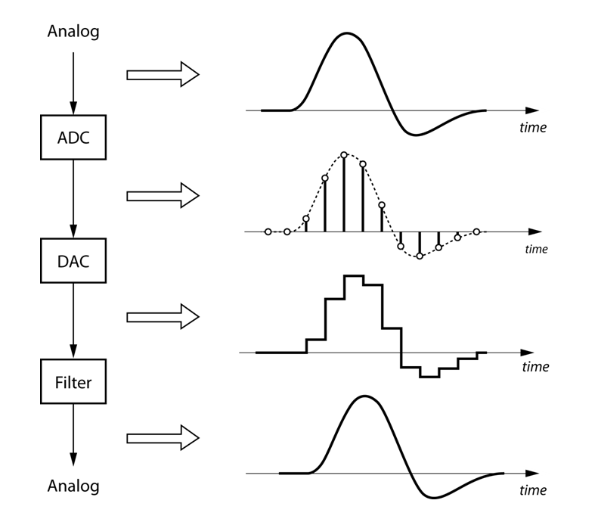
Buur, Michael Hansen. 2016. "Is the quality of a DAC related to software implementation?" Sound Design, StackExchange, September 14

Slide 10
Features de audio más comunes
Las características de audio pueden clasificarse de acuerdo a los siguientes aspectos:
Nivel de abstracción: características de alto, medio y bajo nivel de las señales.
Segmentación: características en el dominio del tiempo que pueden ser instantáneas, a nivel de segmento y globales.
Dominio musical: propiedades acústicas que incluyen compás, ritmo, timbre (color del sonido), tono, armonía, melodía, etc.
Dominio de la señal: características en el dominio del tiempo, el dominio de la frecuencia o ambos.
Enfoque de ML: características seleccionadas manualmente para el modelado ML tradicional, o extracción automática para aprendizaje profundo.

Slide 11
Features por nivel de abstracción
Alto nivel: Son características abstractas que los humanos entienden y disfrutan. Estos incluyen instrumentación, clave, acordes, melodía, armonía, ritmo, género, estado de ánimo, etc.
Nivel medio: Son características que pueden percibirse. Incluyen tono, descriptores relacionados con el tiempo, inicios de notas, patrones de fluctuación, MFCC, etc.
Bajo nivel: Son características estadísticas que se extraen del audio. Estos tienen sentido para la máquina, pero no para los humanos. Incluyen energía, centroide espectral, flujo espectral, tasa de cruce por cero, etc.

Slide 12
Features por segmentación
Instantáneo: Son características que brindan información instantánea sobre la señal de audio. Consideran pequeños fragmentos de la señal de audio, en el rango de milisegundos. Notar que la resolución temporal mínima que los humanos somos capaces de apreciar ronda los 10ms.
Nivel de segmento: Son características que se pueden calcular a partir de segmentos de la señal de audio en el rango de segundos.
Global: Son características agregadas que brindan información y describen el sonido completo.

Slide 13
Features por dominio de la señal
Dominio del tiempo: Se extraen de las formas de onda del audio sin procesar. La tasa de cruce por cero, la envolvente de amplitud y la energía RMS son ejemplos.
Dominio de la frecuencia: Se centran en los componentes de frecuencia de la señal de audio. Las señales generalmente se convierten del dominio del tiempo al dominio de la frecuencia utilizando la Transformada de Fourier. La relación de energía de banda, el centroide espectral, y el flujo espectral son ejemplos.

Slide 14
Features por dominio de la señal
Representación de tiempo-frecuencia: Combinan los componentes de tiempo y frecuencia de la señal de audio. La representación de tiempo-frecuencia se obtiene aplicando la transformada de Fourier de tiempo corto (STFT) en la forma de onda del dominio del tiempo. El espectrograma, el espectrograma de mel, y la transformada de Q-constante, son ejemplos.

Slide 15
Features por enfoque de ML
El enfoque tradicional de ML considera todas o la mayoría de las características tanto del dominio del tiempo como de la frecuencia como entradas en el modelo. Algunas características utilizadas incluyen envolvente de amplitud, tasa de cruce por cero (ZCR), energía cuadrática media (RMS), centroide espectral, relación de energía de banda, y ancho de banda espectral.
El enfoque de aprendizaje profundo considera representaciones de audio no estructuradas, como el espectrograma o los MFCC. Se extraen los patrones automáticamente. También está respaldado por la abundancia de datos y el poder de cómputo. Algunas características o representaciones usadas como entradas en las redes neuronales son espectrogramas, espectrogramas de mel, y los coeficientes cepstrales de frecuencia de mel (MFCC).

Slide 16
Features de audio en el dominio de tiempo
La envolvente de amplitud de una señal consiste en el valor máximo de amplitud entre todas las muestras en cada cuadro. Esta característica da una idea aproximada de la sonoridad. Sin embargo, es sensible a los valores atípicos. Esta característica se ha utilizado ampliamente para la detección de inicios y la clasificación de géneros musicales.
Root Mean Square Energy se basa en todas las muestras en un frame. Actúa como un indicador de volumen, ya que a mayor energía, mayor volumen del sonido. Sin embargo, es menos sensible a los valores atípicos en comparación con la envolvente de amplitud. Esta característica ha sido útil en tareas de segmentación de audio y clasificación de géneros musicales.

Slide 17
Features de audio en el dominio de tiempo
La tasa de cruce por cero (ZCR) es simplemente el número de veces que una forma de onda cruza el eje de tiempo horizontal. Esta característica se ha utilizado principalmente en el reconocimiento de sonidos de percusión vs. sonidos con tonos, estimación de tono monofónico, etc.

Slide 18
Espectrogramas
Un espectrograma es una representación visual del espectro de frecuencias de una señal de audio a medida que varía con el tiempo. Por lo tanto, incluye aspectos de tiempo y frecuencia de la señal.
Se obtiene aplicando la transformada de Fourier de tiempo corto (STFT) a la señal. En términos más simples, la STFT de una señal se calcula aplicando la transformada rápida de Fourier (FFT) localmente en pequeños segmentos de tiempo de la señal.

Slide 19
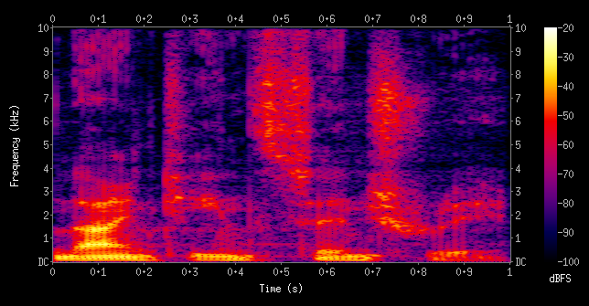
Espectrograma de una voz masculina diciendo 'nineteenth century'
Aquegg. 2008. "File:Spectrogram-19thC.png." Wikimedia Commons

Slide 20
Espectrogramas de mel
Los humanos percibimos el sonido de forma logarítmica. Somos mejores detectando diferencias en frecuencias más bajas que en frecuencias más altas, e.g., podemos distinguir la diferencia entre 500 y 1000 Hz, pero difícilmente podremos distinguir entre 10,000 y 10,500 Hz, aunque la distancia entre los dos pares sea la misma.
Para ello, se introdujo la escala de mel: una escala logarítmica basada en el principio de que distancias iguales en la escala tienen la misma distancia perceptiva.
Un espectrograma de mel es, por lo tanto, un espectrograma en el que las frecuencias se convierten a la escala de mel.

Slide 21
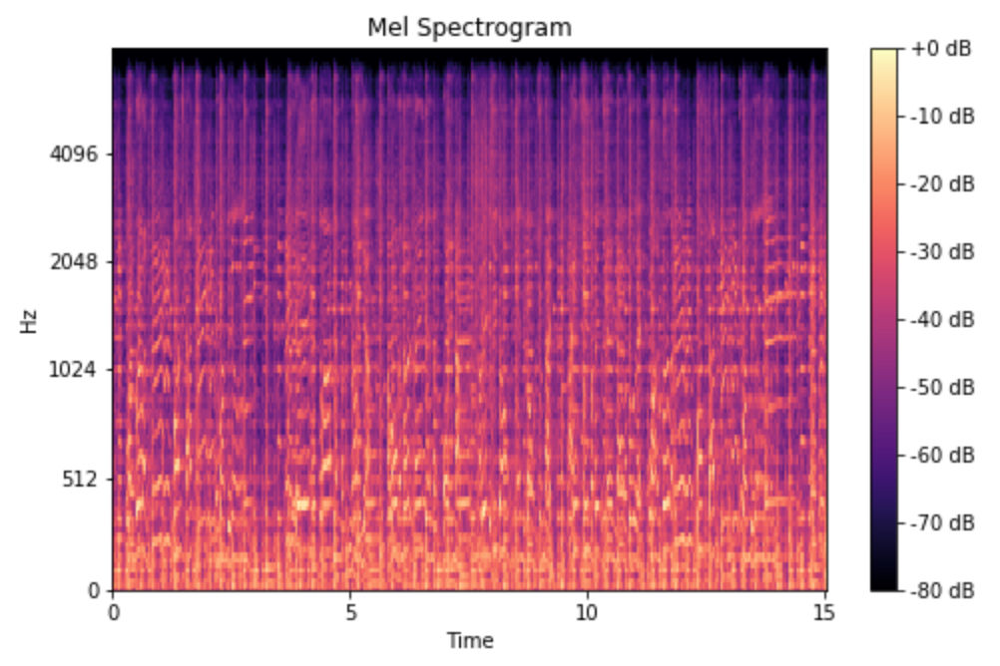
Ejemplo de espectrograma de Mel
Roberts, Leland. 2020. "Understanding the Mel Spectrogram." Analytics Vidhya

Slide 22
MFCCs
La información de la tasa de cambio en las bandas espectrales de una señal viene dada por su cepstrum. Un cepstrum es básicamente un espectro del logaritmo del espectro de la señal de tiempo.
El espectro resultante no está ni en el dominio de la frecuencia ni en el dominio del tiempo y, por lo tanto, se denominó dominio de quefrency (un anagrama de la palabra frecuencia). Los coeficientes cepstrales de frecuencia Mel (MFCC) no son más que los coeficientes que componen el cepstrum de frecuencia Mel.
El cepstrum transmite los diferentes valores que construyen los formantes (un componente característico de la calidad de un sonido del habla) y el timbre de un sonido. Por lo tanto, los MFCC son útiles en modelos de aprendizaje profundo.

Slide 23
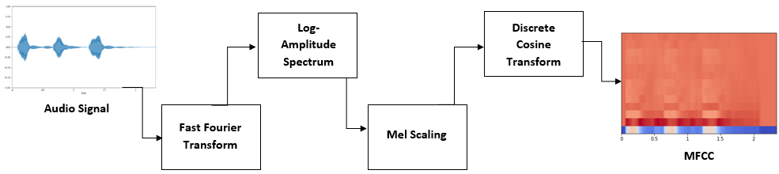
Pasos para extraer MFCC de una señal de audio
Mahanta, S. K., Khilji, A. F. U. R., & Pakray, P. (2021). Deep Neural Network for Musical Instrument Recognition Using MFCCs

Slide 24
Band energy ratio
La relación de energía de banda (BER) proporciona la relación entre las bandas de frecuencia más baja y más alta.
Se puede considerar como la medida de cuán dominantes son las bajas frecuencias. Esta característica se ha utilizado ampliamente en discriminación de música/habla, clasificación de música, etc.

Slide 25
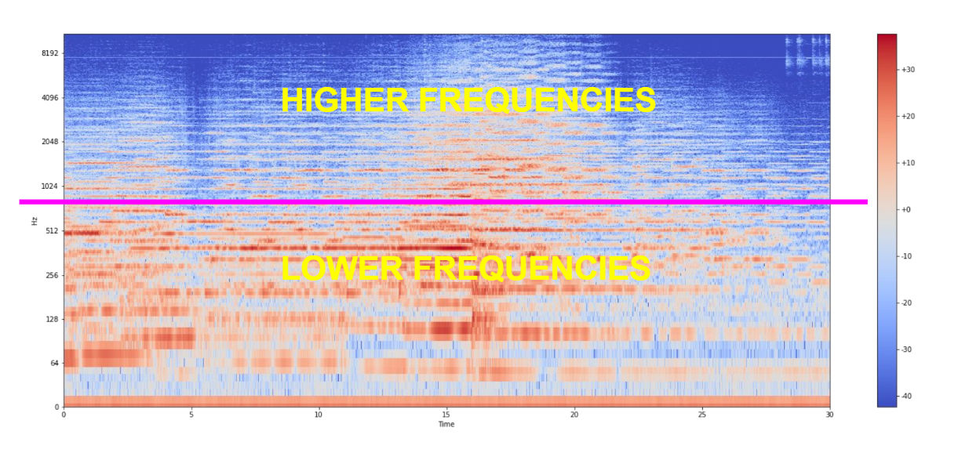
Las regiones de baja y alta frecuencia en un espectrograma
Velardo, Valerio. 2020c. "Frequency-Domain Audio Features." The Sound of AI

Slide 26
Spectral Centroid
El centroide espectral proporciona el centro de gravedad del espectro de magnitud. En otras palabras, da la banda de frecuencia donde se concentra la mayor parte de la energía.
Se mapea en una característica tímbrica muy prominente llamada "brillo del sonido" (enérgico, abierto, sordo). Matemáticamente, el centroide espectral es la media ponderada de los intervalos de frecuencia.

Slide 27
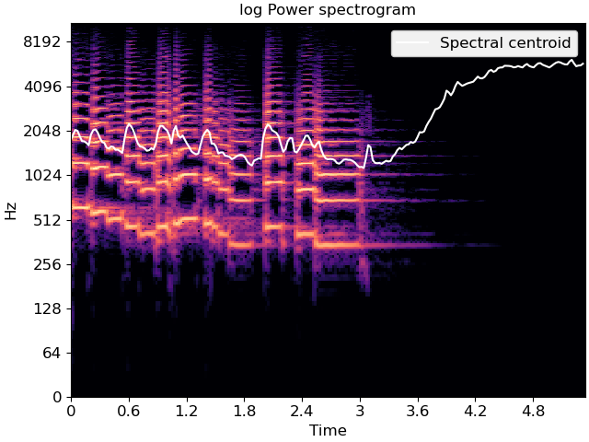
Gráfico de un centroide espectral
Librosa Docs. 2020. "librosa.feature.spectral_centroid". Librosa Docs

Slide 28
Spectral Bandwidth
El ancho de banda espectral o dispersión espectral se deriva del centroide espectral. Es el rango espectral de interés alrededor del centroide, es decir, la varianza del centroide espectral. Tiene una correlación directa con el timbre percibido.
El ancho de banda es directamente proporcional a la energía distribuida a través de las bandas de frecuencia. Matemáticamente, es la media ponderada de las distancias de las bandas de frecuencia desde el centroide espectral.

Slide 29
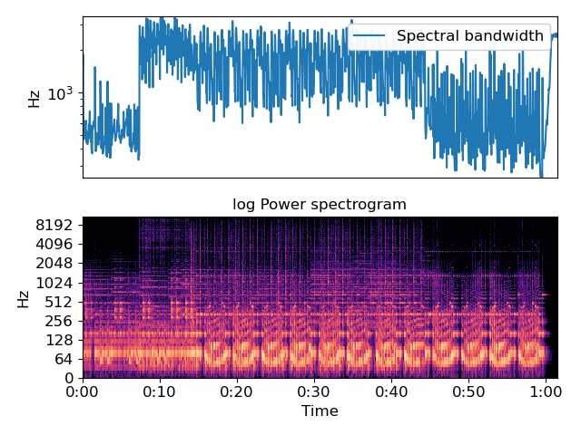
Gráfico de un centroide espectral
Librosa Docs. 2020. "librosa.feature.spectral_bandwidth". Librosa Docs

Slide 30
3.5 Ejemplo

Slide 31
Notebook - Github
https://github.com/husseinlopez/cdsi2025/blob/main/U2_example-speech.ipynb
Dataset:
https://zenodo.org/records/1188976/files/Audio_Speech_Actors_01-24.zip?download=1
Notes:
https://www.kaggle.com/code/vidhuran07/speech-emotion-recognition-ipynb/notebook

Slide 32
Algunos datasets
https://publish.illinois.edu/augmentedlistening/data-and-demos/
https://research.atspotify.com/datasets/
https://www.kaggle.com/mmoreaux/audio-cats-and-dogs
https://www.kaggle.com/vbookshelf/respiratory-sound-database
https://www.kaggle.com/andrewmvd/covid19-cough-audio-classification
https://www.kaggle.com/kinguistics/heartbeat-sounds
https://www.kaggle.com/uwrfkaggler/ravdess-emotional-speech-audio

Slide 33
Práctica 1: señales de audio
(Valor: 15%)

Slide 34
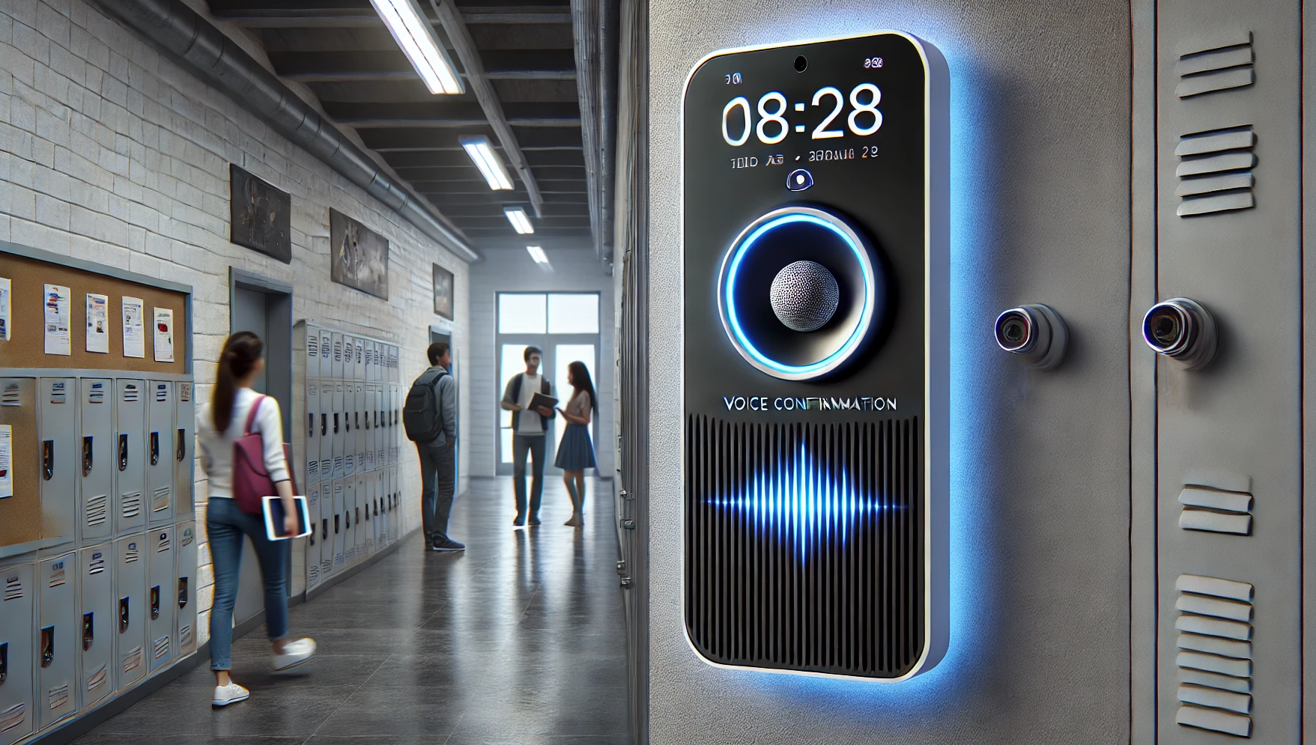
Biométrico para registro de asistencia
01
Recolección de datos de audio
El escenario plantea una alternativa al registro de asistencia en papel o con QR, mediante tres métodos por voz: (i) con la frase “confirmando mi asistencia”, (ii) por medio del nombre “asistencia de Hussein”, (iii) por medio de una frase libre, e.g. “ya llegué”.
Cada estudiante deberá recopilar audios de 4 personas repitiendo cada método 5 veces, y compartirlos vía Google Drive.
02
Generación de audios sintéticos
Generar audios sintéticos para considerar una clase nula.
Se podrán generar audios adicionales con técnicas de procesamiento de audio para aumentar el tamaño del corpus.
03
Extracción y selección de características
Generar un dataframe con diversas features de audio, e.g. MFCCs. Etiquetar los datos con el nombre de las personas.
Se recomienda explorar técnicas de selección de características para reducir el número de variables en el dataframe.
04
Construcción y evaluación de modelos
Entrenar al menos tres modelos de clasificación (uno por método) para reconocer a las diferentes personas.
Evaluar los modelos utilizando validación cruzada y analizar los audios mal clasificados.
05
Validación externa
Preparar un script y sintetizar un mensaje para solicitar la asistencia.
Grabar un audio y enviarlo al mejor modelo para dar una respuesta en tiempo real.

Slide 35
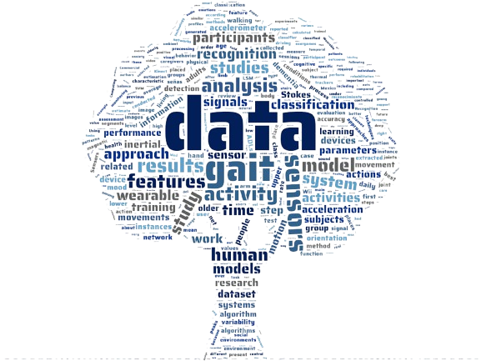

¿Preguntas?
hussein@cicese.mx

